Slide 1

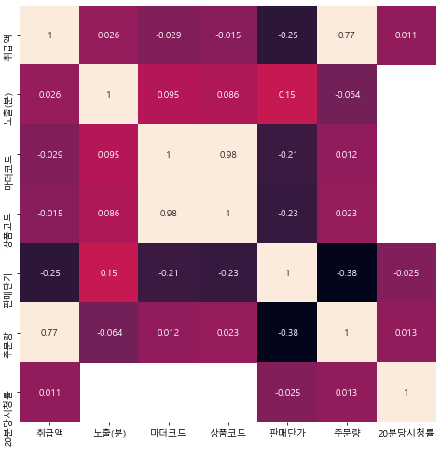
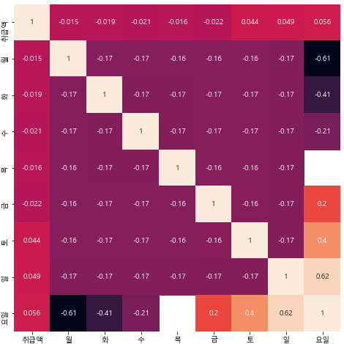
피처 (feature) 선정
피처는 취급액과 corr()의 값이 0.01 이상인 값들만 활용함.
요일마다 취급액의 영향도를 고려하기 위해
→ OneHotEncoder 활용하여
‘요일＇ 피처를 월~일까지 나눔

Slide 2
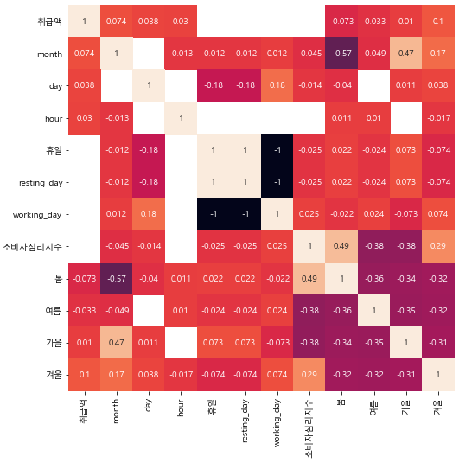
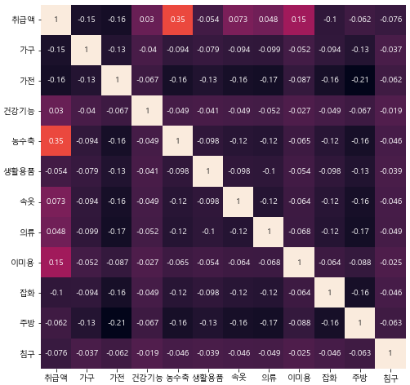
피처 (feature) 선정
피처는 취급액과 corr()의 값이 0.01 이상인 값들만 활용함.
corr()값이 0.01 이하
‘방송일시’ 피처의 시간 흐름에 따라 취급액에 영향이 있을 것으로 예상
→ OneHotEncoder 활용하여 ‘방송일시＇ 피처를 월, 일, 시간
휴일, 평일, 계절별로 나눔
‘상품군’ 종류에 따라 취급액에 영향이 있을 것으로 예상
→ OneHotEncoder를 활용하여 11개의 피처를 나눔

